Slide 1
A tabulátorok alkalmazása
Készítette:Barics Tamás
Felkészítette:Szarka Katalin
Iskola:Ipari Szakközép iskola Komárom Petőfi utca 2

Slide 2
Mi az a tabulátor?
Olyan soron belüli pozíciók, ahová a kurzort pontosan be tudjuk állítani ami egyben lehetővé is teszik az egymás alatti sorokban levő szövegrészek függőleges igazítását.
Ezt kétféle képen tehetjük: alapértelmezett vagy saját tabulátorhely kialakításával.

Slide 3
A tabulátor alkalmazása
A tabulátor hasznos eszköz
Alkalmazása egyszerű
Nagyobb szóközök kialakítására használjuk
Szövegen belüli értelembeli hozzárendelést biztosít kitöltő jel formájában
A szöveg átláthatóságát biztosítja

Slide 4
A tabulátor helyzete
A tabulátor helyzetét a dokumentum vonalzójára kattintva helyezzük el.
Először be állítsuk a tabulátorhely típusát. Majd elhelyezzük a vonalzón és tetszés szerint a megfelelő helyre illesztjük.

Slide 5
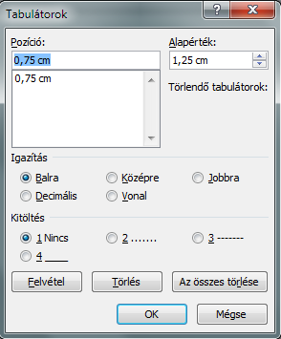
Fontos tudnivalók
Léteznek alapértelmezett tabulátorok amelyek a vízszintes vonalzón helyezkednek el egymástól 1,25 cm távolságra .Ezeket a TAB billentyű lenyomásával alakítjuk ki.
A saját tabulátorhely kialakítása az egér bal gombjának benyomásával történik a vízszintes vonalzón.
Ezt megelőzően ki kell választani a tabulátorhely típusát. .
A tabulátor pozíciójának és egyéb tulajdonságainak beállítása a képen látható ablakban történik (előhívható kétszeri kattintással a tabulátorhelyen).
A tabulátort bekezdésenként lehet eltérő pozíciókat beállítani.

Slide 6
A tabulátor fajtái

Slide 7
A tabulátor igazítása
A tabulátor pozícióját több helyzetbe is igazíthatjuk amely azonos értelmet kap a tabulátor fajtáival :

Slide 8
A tabulátor pozíciója
A tabulátor pozícióját saját magunk szabhatjuk meg .Vagyis egyedileg be állíthatjuk a tabulátor hosszát.

Slide 9
A tabulátor további tulajdonságai
A tabulátorral alkalmazhatunk több féle vonalat, hozzárendelést amit kitöltő jelnek nevezünk .
Típusai lehetnek:
Pontvonalas,
Középet Szaggatott,
Alul vonal,

Slide 11
Feladat
A következő feladatot különböző tabulátorok segítségével oldják meg.

Slide 12
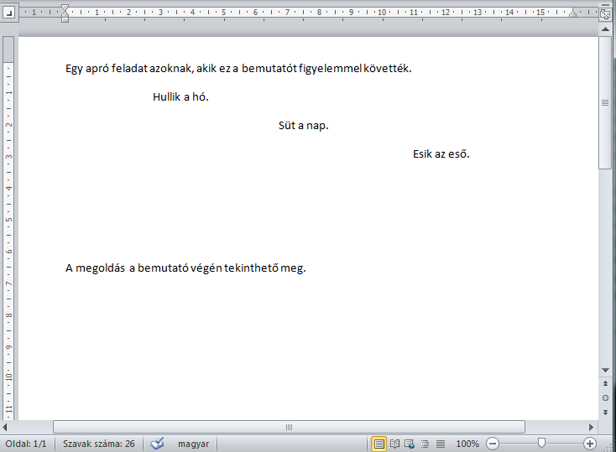

Slide 13
Íme a feladat megoldása!
:D

Slide 14
Köszönöm a figyelmet

Slide 15
Forrás
http://upload.wikimedia.org/wikibooks/hu/f/fd/OOo_Writer_tabul%C3%A1tor_poz%C3%ADci%C3%B3.png
Machová,J.:Információelmélet a középiskolák számára. Bratislava SPN 2002. 48pp.ISBN 80-08-034-66-1
Saját tapasztalatok és iskolában szerzett tudnivalók szolgáltak alapul.

